Slide 1
포켓몬 길찾기 게임
6조
팀 프로젝트 최종보고서
2020-11-23
팀장 박정훈 컴퓨터정보공학부 2020202074
팀원 김현중 컴퓨터정보공학부 2020202041
팀원 최성우 컴퓨터정보공학부 2019202081
팀원 최현구 컴퓨터정보공학부 2015722010

Slide 2
00
목차
01 프로젝트 주제
02 회의록
03 주요 알고리즘
04 최종 결과
05 고찰
06 참고 문헌 및 사이트

Slide 3
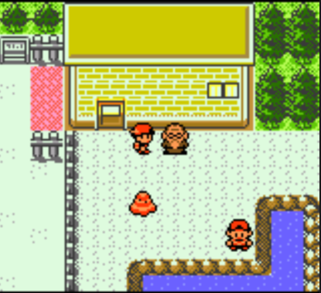
01
프로젝트 주제
<< 포켓몬 길찾기 게임 >>
격자로 이루어진 게임판에 출발지점과 도착지점을 입력하면
스스로 최적화된 경로를 찾아내는 강화학습 게임 입니다.

Slide 4
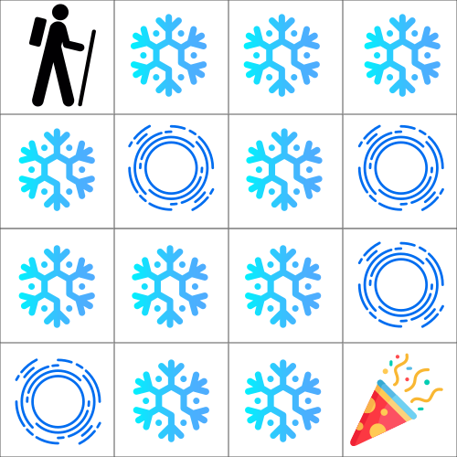
01
프로젝트 주제
<< 포켓몬 길찾기 게임 >>
강화학습 게임으로 유명한 Frozen lake game 과
포켓몬스터 게임 속 캐릭터가 4방향으로 움직이는 모습이
유사한 것에서 아이디어를 얻었습니다.

Slide 5
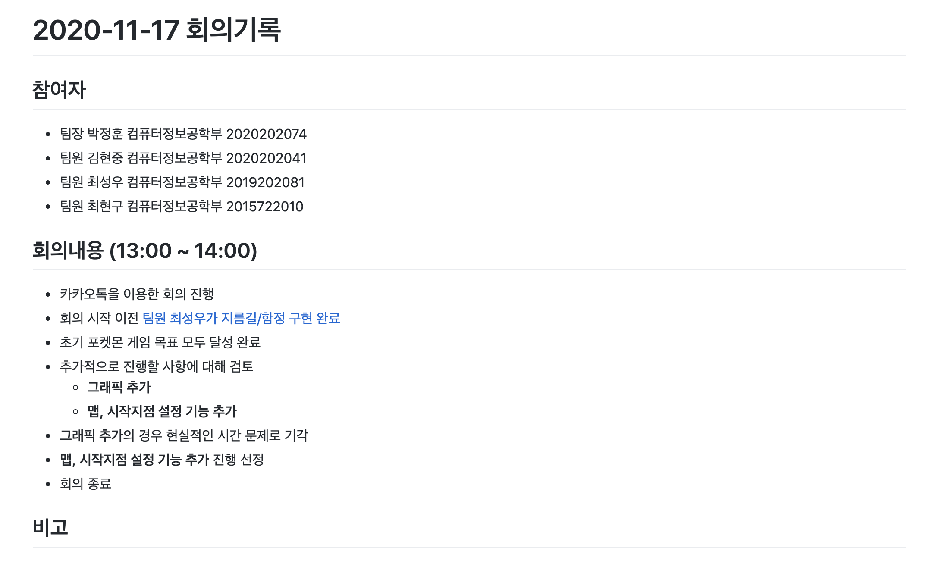
02
회의록
https://github.com/Hyeon9mak/HCP_2020/blob/master/회의기록/2020-11-17-회의기록.md

Slide 6
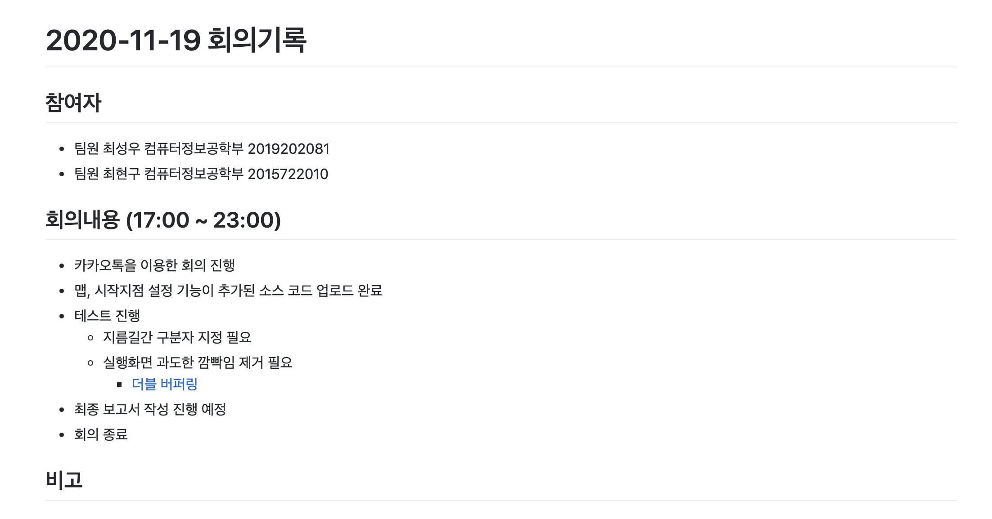
02
회의록
https://github.com/Hyeon9mak/HCP_2020/blob/master/회의기록/2020-11-19-회의기록.md

Slide 7
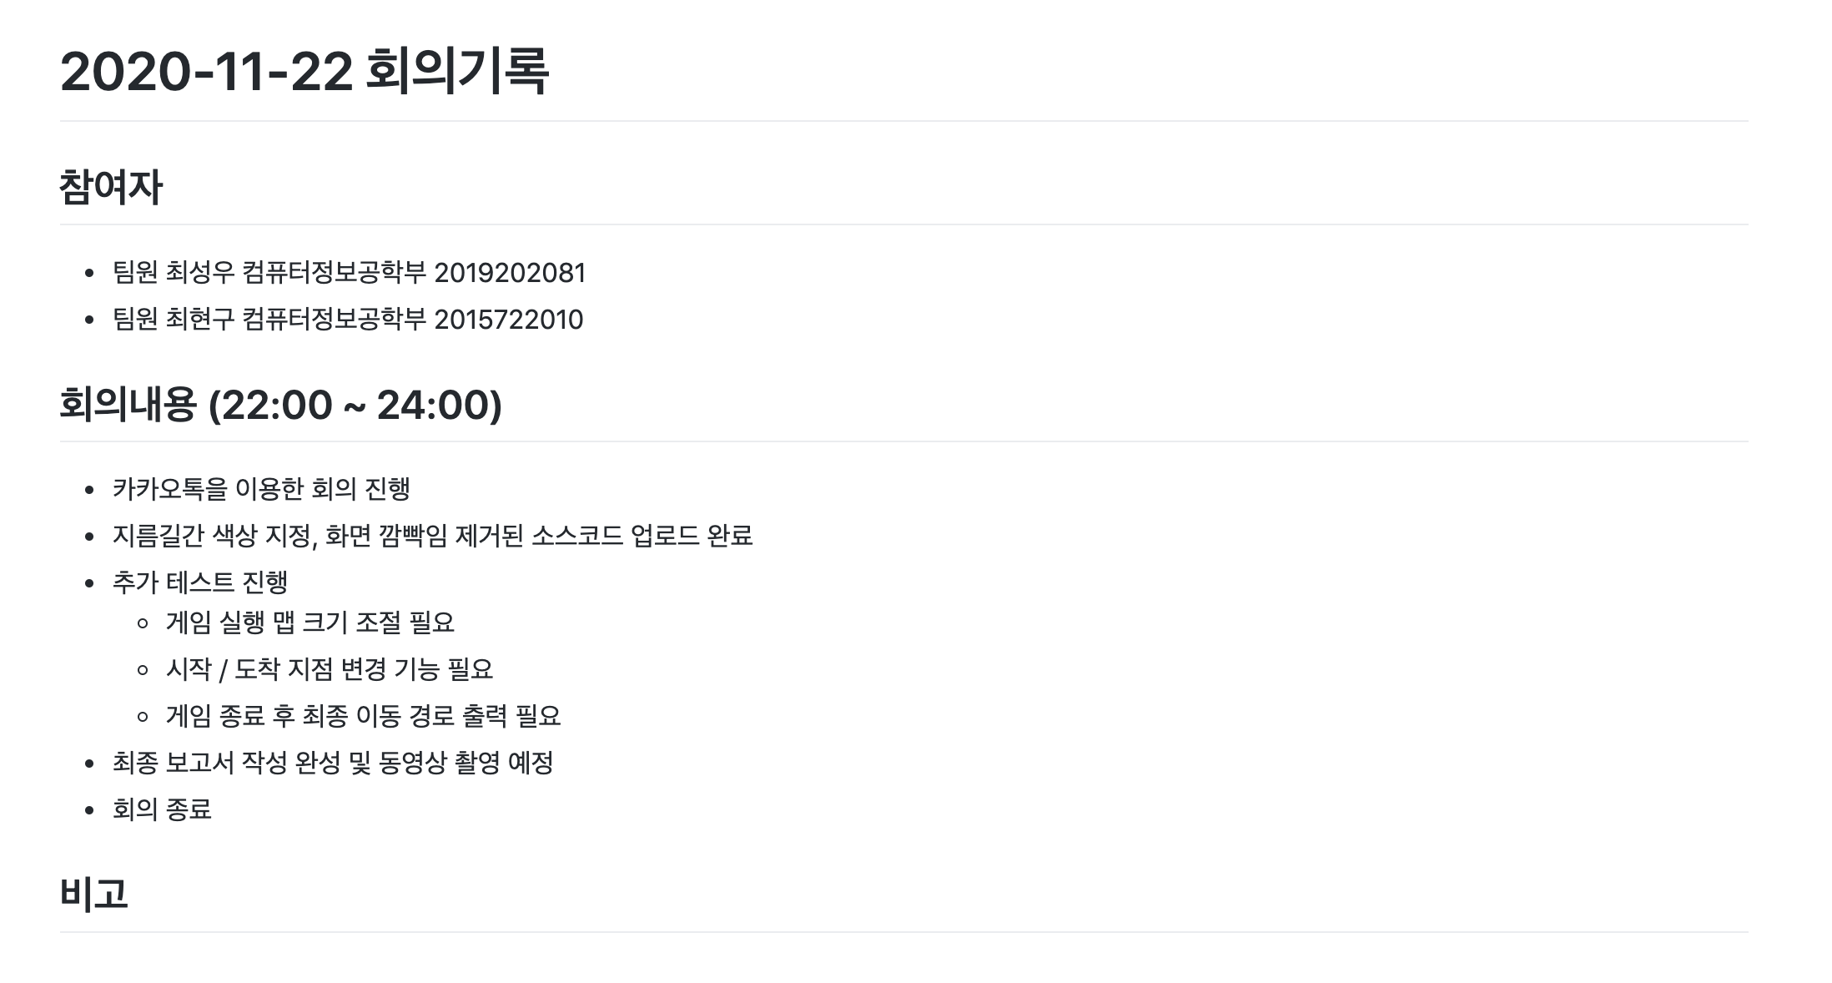
02
회의록
https://github.com/Hyeon9mak/HCP_2020/blob/master/회의기록/2020-11-22-회의기록.md

Slide 8
03
주요 알고리즘
Epsilon-greedy 알고리즘 학습이 고착화 되었을 때 (경로 탐색이 한 부근에서 반복되고 있을 때) 랜덤한 확률로 다른 곳으로 이동하는 경우의 수를 만들어냅니다.
if ( n < EPSILON) { . . . } // Epsilon 확률 미만일 경우
else { . . . } // Epsilon 확률과 같거나 이상인 경우

Slide 9
03
주요 알고리즘
Q-learning 알고리즘 상, 하, 좌, 우 이동 시 얻을 수 있는 기대 값을 설정하는데 사용 됩니다.
// 상, 하, 좌, 우 이동 중 가장 기대 값이 큰 방향으로 이동!

Slide 10
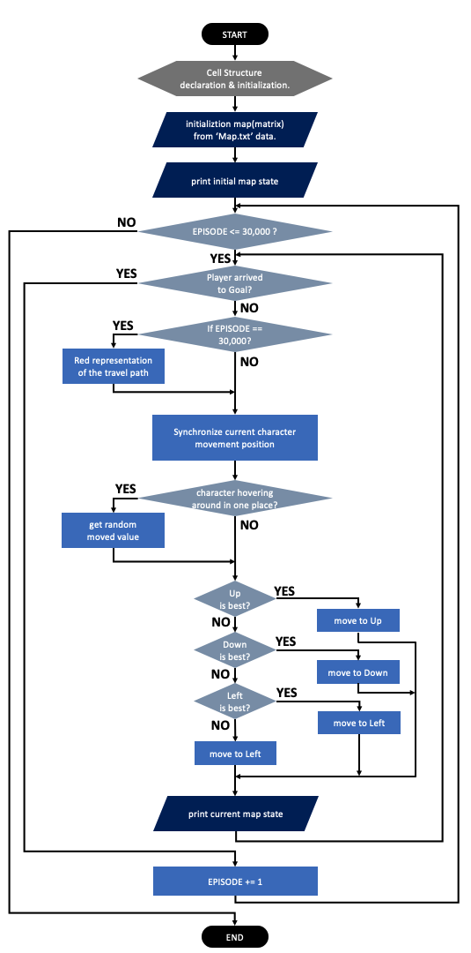
03
주요 알고리즘
시작
Cell 자료구조 선언 및 초기화
”Map.txt” 파일로부터 게임맵 정보 가져오기
현재 게임맵 출력
Q-learning
EPISODE <= 30,000?
목표지점 도착?
상 최고?
상 이동
EPISODE == 30,000?
하 최고?
이동 경로 붉은색 표기
하 이동
좌 최고?
좌 이동
캐릭터 이동경로 동기화
우 이동
이동확률 < Epsilon?
현재 게임맵 출력
이동확률
랜덤 변경
EPISODE += 1
Epsilon-greedy
종료

Slide 11
04
최종 결과
게임 화면 | 텍스트 파일 | 의미
 | p(player) | 이동할 플레이어
 | g(goal) | 목표 도착 지점
 | Txy(tele) | 지름길/함정 입구
 | s(shortcut) | 지름길/함정 출구
 | c(course) | 이동 가능한 길
 | w(wall) | 장애물

Slide 12
04
최종 결과
<게임 진행 중>
오른쪽 이동 기대값
왼쪽 이동 기대값
위쪽 이동 기대값
아래쪽 이동 기대값
현재 게임 진행 횟수

Slide 13
04
최종 결과
<게임 종료 후>
최종적으로 캐릭터가 이동한 경로를 빨간색으로 나타냅니다.

Slide 14
04
최종 결과
4 * 4 맵

Slide 15
04
최종 결과
7 * 7 맵

Slide 16
04
최종 결과
10 * 10 맵
https://youtu.be/6L8k2tMKGU8

Slide 17
05
고찰
N * M 형태로 맵을 구현하면 프로그램이 맵의 크기를 파악하는데 오랜 시간이 소요되어 N * N 형태로만 맵을 구현한 것이 아쉬움이 남는다.
일반 데스크탑 / 노트북 성능의 한계로 맵이 지나치게 커지거나 복잡해지면 최장 30분동안 연산을 진행한다. 개선할 방법이 녹록치 않아 아쉬움이 남는다.
현재 최대 100 * 100 까지의 맵을 구현 가능하도록 했는데, 추후 더 큰 맵에서도 탐색이 유의미한 시간 내에 가능하도록 개선할 방법을 연구해봐야 할 것 같다.

Slide 18
05
고찰
팀장 박정훈
가치평가 함수를 구현하다가 팀원 현구 씨와 파트가 겹쳐 게임 맵을 초기화하는 init 함수를 구현했다. 팀원들과 회의 날짜와 시간을 정하고 실시간으로 대화를 주고 받았기 때문에 서로 오해 없이 빠른 수정이 가능했다. 팀원 간 커뮤니케이션의 중요성을 깨달을 수 있었다.
팀원 김현중
팀원 성우 씨의 도움을 받아 이동 방향을 선정하는 코드를 작성해볼 수 있었다. 처음 보는 알고리즘을 구현한다는 것에 겁을 먹었지만, 천천히 이해하면서 팀원의 도움을 받아 구현해 나가는 과정에서 성취감을 느낄 수 있었다.
팀원 최성우
Q-learning 을 통해 간단한 학습을 진행 시켜보면서 실시간으로 진행되는 강화 학습에 대해 알 수 있었다. 하지만 아직 더 많은 변수가 포함된 실생활에서의 적용은 어려운 수준이기 때문에 추후에 이 학습을 발전시킨다면 실제 게임에 적용하여 시뮬레이션 해보고자 한다.
팀원 최현구
프로젝트 진행 일정을 체계적으로 잡으려고 노력했다. Github milestone 기능을 이용해 일정관리를 진행했던 것이 큰 도움이 된 것 같다. 자칫 일정이 빠듯했을 수도 있었는데, 미리미리 적극적으로 임해준 팀원 모두에게 감사하다.

Slide 19
06
참고 문헌 및 사이트
삼성 sds saida 팀 스타크래프트 인공지능 http://m.hani.co.kr/arti/economy/it/870696.html#cb
시행착오 없는 길찾기 인공지능 http://m.hani.co.kr/arti/science/future/926150.html
홍콩 과기대 김성훈 교수님 강의 https://hunkim.github.io/ml/
텐서플로우 프레임워크 q-learning 설명 https://www.tensorflow.org/agents/tutorials/0_intro_rl
Frozen lake game https://colab.research.google.com/github/simoninithomas/Deep_reinforcement_learning_Course/blob/master/Q_Learning_with_FrozenLakev2.ipynb
쉬운 더블 버퍼링 https://codevang.tistory.com/39

Slide 20
Thank you!
광운대학교 컴퓨터정보공학부
2020학년도 2학기 고급C프로그래밍
6조 최종보고서

